Slide 1

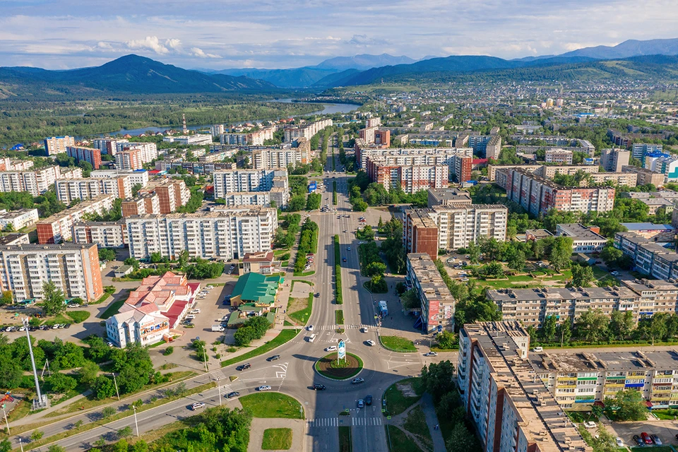

Республика Хакасия
В РАМКЕ СЛЕДУЕТ КРУПНО РАЗМЕСТИТЬ ГЕРБ ВАШЕГО МУНИЦИПАЛИТЕТА
Инвестиционный профиль
городского округа города САЯНОГОРСК

Slide 2

Республика Хакасия
преимущества 3
общая характеристика 4
стратегия 5
социально-экономические показатели 6
занятость и доходы населения 7
социальная инфраструктура 8
туризм 9
малое и среднее предпринимательство 10
промышленное производство 11
строительный комплекс 12
инвестиции 13
SWOT - анализ 14
ТОП – действия администрации 15
специализация МО «тренды развития» 17
крупные реализуемые инвестиционные проекты 18
инвестиционные ниши 19
свободные инвестиционные площадки 20
методология разработки 21
меры господдержки 22
предложения по корректировки 23
образ будущего 24
контакты 25
водный транспорт
Инвестиционный профиль
городского округа города САЯНОГОРСК
Нижний Новгород ➝ Балахна ➝ Городец

Slide 3








преимущества
Республика Хакасия
ПРЕИМУЩЕСТВА
ГОРОДСКОГО ОКРУГА ГОРОДА САЯНОГОРСК
РАЗВИТЫЙ СЕКТОР ПРОМЫШЛЕННОСТИ
55% в общем объеме отгруженной продукции Республики Хакасия
ТРАНСПОРТНАЯ
ДОСТУПНОСТЬ
авиа - 80км аэропорт Абакан,
ж/д - 80км ждвокзал Абакан,
автомобильный транспорт
БЛИЗОСТЬ
К АДМИНИСТРАТИВНОМУ
ЦЕНТРУ
80км до г. Абакан
БОГАТЫЙ ПРИРОДНО-РЕКРЕАЦИОННЫЙ ТУРИСТИЧЕСКИЙ ПОТЕНЦИАЛ
Река Енисей
Горы Восточные Саяны
Степи, озера
водный транспорт
НАЛИЧИЕ ПОЛЕЗНЫХ ИСКОПАЕМЫХ
Мрамор
Гранит
Песчано-гравийные смеси
Потенциал развития малого и среднего бизнеса
1340 индивидуальных предпринимателей
360 юрлиц МСП
3640 самозанятых
НАЛИЧИЕ СВОБОДНЫХ трудовых ресурсов
По методологии МОТ безработных 1735
Наличие вакансий - 871
СВОБОДНЫЕ
ИНВЕСТИЦИОННЫЕ
ПЛОЩАДКИ
19 свободных площадок
Свободные рекреации туризма
Нижний Новгород ➝ Балахна ➝ Городец

Slide 4
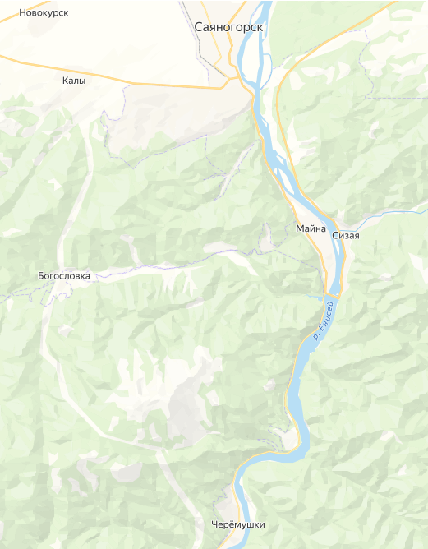




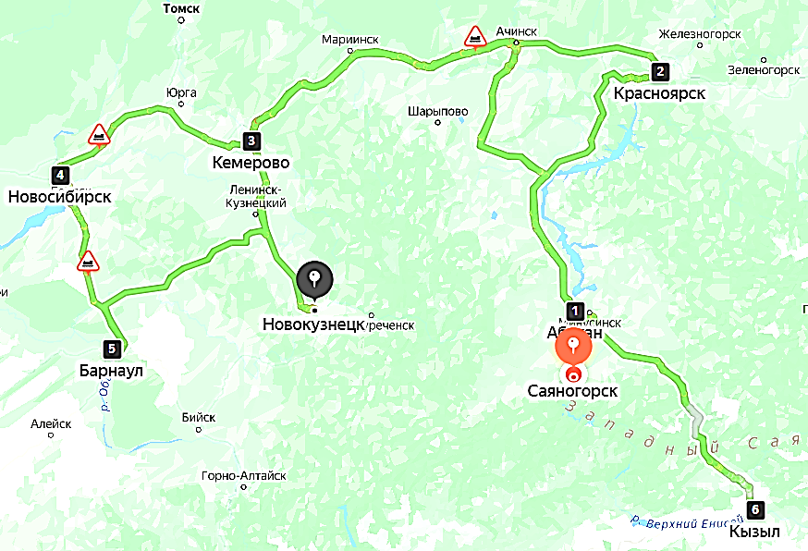



общая характеристика
г. Саяногорск
Общая характеристика
ГОРОДСКОГО ОКРУГА ГОРОДА САЯНОГОРСК
рп Майна
55,5 тыс.чел.
численность населения МО
на 01.01.2025 г.
29,1 тыс.чел.
трудоспособного населения МО
д. Богословка
11 749,46 га
площадь МО г.Саяногорск
4,72 чел/га
плотность населения
4 населённых пункта состав МО:
- город Саяногорск
- рабочий поселок Черемушки
- рабочий поселок Майна
- деревня Богословка
рп Черемушки
транспортная доступность округа
автомобильные дороги
МО
128 км
Автодорога Р-257
до г.Абакан – 80км
до г.Красноярск – 490км
до г.Кызыл – 410км
до г.Кемерово – 810км
до г.Москва – 4300км
с твёрдым покрытием
60,4%
77,3 км
водный транспорт
водный транспорт
жд
соответствует нормативам
62,8%
80,4 км
Нижний Новгород ➝ Балахна ➝ Городец
Железнодорожный транспорт
г.Абакан – 80км
Авиа транспорт
г.Абакан – 80км
г. Саяногорск

Slide 5
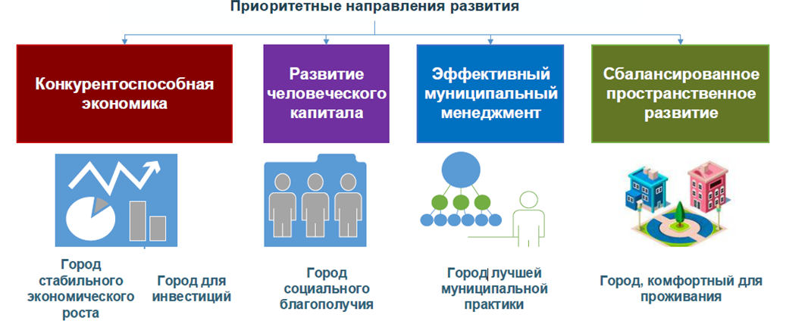
стратегия
Стратегия социально-экономического развития муниципального образования город Саяногорск до 2030 года
(утверждена решением Совета депутатов МО г.Саяногорск от 19.02.2019 №127)
Миссия: «Саяногорск-2030 – социально-экономически развитый перспективный город, благоустроенный, комфортный с достойным качеством жизни».
Генеральная цель: Стать к 2030 году многофункциональным городом социального благополучия – лидером в Республике Хакасия по качеству жизни и экономическому росту.

Slide 6
социально-экономические показатели
социально-экономические показатели
ГОРОДСКОГО ОКРУГА ГОРОДА САЯНОГОРСК
МО г. Саяногорск сохраняет преобладание доли 54% в общем объеме промышленного производства Республики Хакасия
Объем промышленного производства, млн. руб.
165 277,2
176 359,0
192 824,7
Объем промышленного производства
Объем инвестиций в основной капитал, млн. руб.
Оборот розничной торговли, млн. руб.
8 766,7
7 599,5
9 313,2
4 672,1
5 896,8
7 312,7
Оборот общественного питания, млн. руб.
315,3
343,0
351,0
Среднесписочная численность работников, чел.
15 554
15 627
15 778
Объем платных услуг, млн. руб.
1 116,3
1 275,4
1 381,5
Размер среднемесячной заработной платы, руб.
71 423,4
77 235,5
91 089,2
2022 год
2023 год
2024 год

Slide 7


занятость и доходы населения
занятость и доходы населения
Численность занятых в экономике – 25 354 человека
СРЕДНЕМЕСЯЧНАЯ ЗАРАБОТНАЯ ПЛАТА РАБОТНИКОВ
ПО ОТРАСЛЯМ за 2024 год
средняя заработная плата по полному кругу предприятий – 80 447,5 руб.
0,8%
средняя заработная плата по крупным и средним предприятиям – 91 089,2 руб.
регистрируемая безработица
1 735 чел.
незанятые граждане **
220 чел.
безработные граждане*
показатели на 01.01.2028
Незанятые трудовой деятельностью и учебой

Slide 8




социальная инфраструктура
СОЦИАЛЬНАЯ ИНФРАСТРУКТУРА
ОБРАЗОВАНИЕ
ЗДРАВОХРАНЕНИЕ
СПОРТ
КУЛЬТУРА И ИСКУССТВО
29 образовательных учреждения: |  | 1 больничный комплекс | 1 МУ Спортивный комплекс «Юность» | 2 дворца культуры | 1200 вместительность зрительного зала
13 детских садов | 2890 воспитанников | 260 стационарных коек | 32 спортивных зала | 6 библиотек | 18073 пользователей
10 школ | 7147 учащихся | 1 ФАП | 3 стадиона | 1 музей | 16467 посетителей
3 учреждения доп. образования | 2505 учащихся | 5 амбулаторно-поликлинических учреждений | 42 плоскостных спортивных сооружения | 2 школы искусств | 382 учащихся
3 организации проф. образования | 3040 учащихся | 182 число врачей | 8 плавательных бассейнов | 1 муз.школа | 356 учащихся
 |  | 501 средний медицинский персонал | 30,7 тыс.чел. систематически занимающихся спортом | 1 худ.школа | 440 учащихся

Slide 9
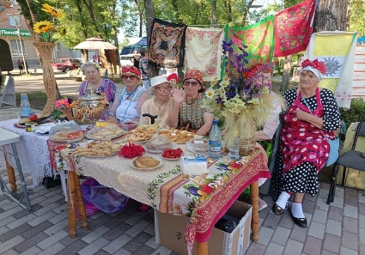
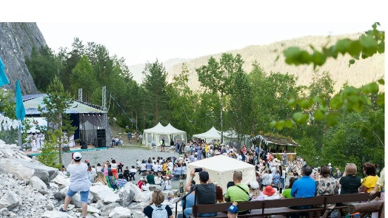
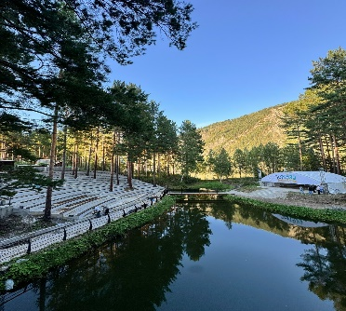
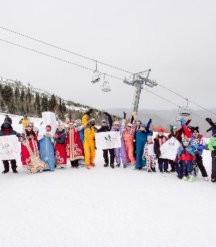
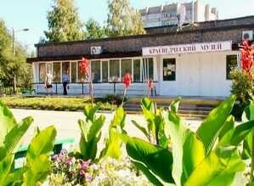
туризм
ТУРИЗМ
На территории МО г.Саяногорск расположены:
Проводятся ежегодно более 10 событийных мероприятий:
Карнавал смеха;
Лыжня России;
День косоворотки;
Классика в горах;
Фруктовый лед;
Саянский сад;
День яблока и др.
День косоворотки
- 12 коллективных средств размещения;
8 туристических агентств;
4 туроператора;
более 20 объектов туристического показа;
1 музей;
1 учебно-производственный информационно-инновационный центр РусГидро;
1 информационно-туристический центр СШГЭС .
Открытие амфитеатра в парке отдыха «Тортуга»
Земельные участки для развития туризма:
в аренду предоставлено в 2024 году – 4 земельных участка, в 2025 году – 3,
в 2026 году планируется предоставить в аренду 5 земельных участков.
Фестиваль «Классика в горах»
Экспозиции и мероприятия в Краеведческом музее посетили
16 467 человек.
Карнавал смеха на ГК «Гладенькая»
Фонд музея насчитывает 28 900 единиц основного и вспомогательного хранения.
В 2025 году количество принявших участие в событийном туризме
– свыше 10 500 человек.

Slide 10



малое и среднее предпринимательство
Малое и среднее предпринимательство
Численность занятых на микро, малых и средних предприятиях, с учетом ИП и самозанятых , чел.
Рост числа субъектов МСП на 5,9%
32,5% занятого населения работают в МСП,
число работающих в МСП выросло на 8,8%
Налоговые поступления в местный бюджет
увеличились на 34%
темп роста* %
Субъекты малого и среднего
предпринимательства
на 5,1%
на 12,8%
Количество самозанятых
Численность занятых на микро, малых и
средних предприятиях, с учетом ИП и
самозанятых
на 2,8%
*к 2023 году

Slide 11




промышленное производство
Промышленное производство
Промышленность МО г. Саяногорск более 100 организаций
НАИБОЛЕЕ КРУПНЫЕ ПРЕДПРИЯТИЯ ОБРАБАТЫВАЮЩЕЙ ПРОМЫШЛЕННОСТИ
Объем отгруженных товаров, выполненных работ, услуг организаций промышленного производства, млн. руб.
АО «РУСАЛ Саяногорский алюминиевый завод»
АО «РУСАЛ САЯНАЛ»
Филиал ПАО «РусГидро» – «Саяно-Шушенская ГЭС имени П.С.Непорожнего»
темп роста к 2023 году – 2,1 %
ООО «Саянмолоко»
Доля объема в ВРП Республики Хакасия – 54,0%

Slide 12
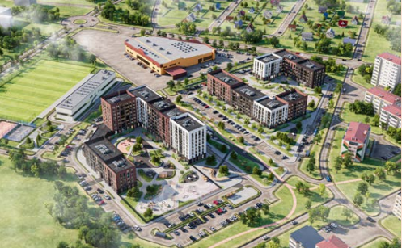
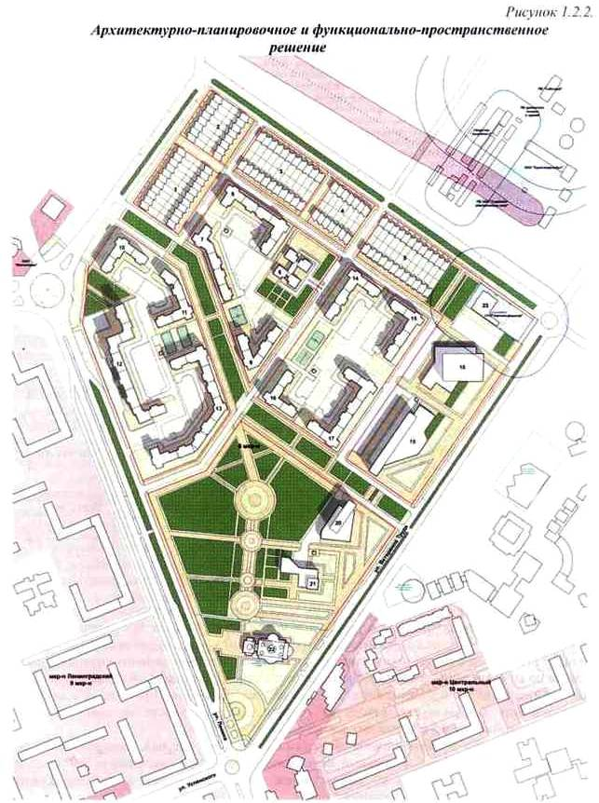
Строительный комплекс
СТРОИТЕЛЬНЫЙ КОМПЛЕКС
ВВЕДЕНО В ДЕЙСТВИЕ ЖИЛЫХ ДОМОВ, М2
ОБЪЕМ РАБОТ, ВЫПОЛНЕННЫЙ ПО ВИДУ ДЕЯТЕЛЬНОСТИ «СТРОИТЕЛЬСТВО» ПО ПОЛНОМУ КРУГУ ПРЕДПРИЯТИЙ С УЧЕТОМ МАЛОГО БИЗНЕСА, МЛРД.РУБ.
Уровень снижения* %
15,1
Площадь жилья в среднем
на 1 жителя–30,0м²
темп роста* %
72%

Slide 13
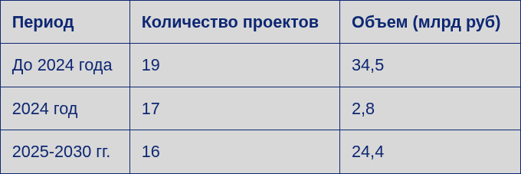
инвестиции
Инвестиционный потенциал
Инвестиционные проекты 2018-2030
52 проекта общей стоимостью 61,7 млрд руб.
охватывают разные секторы и этапы реализации. Большая часть инвестиций уже реализована,
что обеспечивает динамичное развитие,
с планами развития на последующий период
Актуальная информация размещается на официальном сайте МО г.Саяногорск https://sayan-adm.ru/about/dlya-investorov/
и на Инвестиционном портале Республики Хакасия https://invest19.ru/

Slide 14
SWOT-анализ
SWOT-АНАЛИЗ
МУНИЦИПАЛЬНОГО ОБРАЗОВАНИЯ
СИЛЬНЫЕ СТОРОНЫ
СЛАБЫЕ СТОРОНЫ
Развитая обрабатывающая промышленность
Наличие на территории Гидроэнергетического комплекса (Саяно-Шушенская ГЭС И Майнская ГЭС
Близость к региональному центру республики (80 км)
Наличие автомобильных дорог, 2 железнодорожных линий, речной транспорт
Наличие полезных ископаемых (песчано-гравийные смеси, мрамор, гранит)
Уникальный в природно-ресурсный потенциал для развития туризма
Наличие свободных инвестиционных площадок
Наличие двух организаций среднего профессионального образования и одного филиала высшего учебного заведения
Высокая зависимость МО г.Саяногорск от обрабатывающей промышленности (моногород)
Тупиковое географическое и транспортное расположение
Удаленность относительно основных экономических центров страны
Высокий износ сетей теплоснабжения, водоснабжения и водоотведения
Нехватка квалифицированных кадров, отток кадров в крупные города
Сложности с созданием и развитием бизнеса из-за высокой конкуренции с градообразующими предприятиями
ВОЗМОЖНОСТИ
УГРОЗЫ
Участие в программах по развитию моногородов, опорных населенных пунктов
Участие в национальных проектах, государственных программах
Создание особой экономической зоны промышленно-производственного типа "Хакасская технологическая долина" (ОЭЗ ППТ)
Потенциал открытия новых промышленных производств, в том числе производств строительных материалов, переработки древесины
Развитие туристской индустрии, туристских троп/маршрутов, промышленного туризма
Развитие жилищного строительства
Наличие свободных инвестиционных площадок (промышленных и непромышленных)
Спад деловой активности в связи с ухудшением экономической ситуации в стране, снижение доступности поддержки бизнеса
Влияние неблагоприятных климатических условий
Статус «моногорода» может быть отталкивающим для инвестора, конкуренция за инвесторов
Конкуренция с туристически развитыми соседними регионами
Повышение тарифов за энерго- , тепло- и водные ресурсы
Дефицит бюджетных средств, для строительства инженерных сетей и коммуникаций

Slide 15


ТОП-действия администрации
ТОП-ДЕЙСТВИЯ АДМИНИСТРАЦИИ
СФЕРА | ДЕЙСТВИЯ АДМИНИСТРАЦИИ | ОЧЕРЁДНОСТЬ | ВАЖНОСТЬ* | СТОИМОСТЬ** | ВРЕМЯ** | ИТОГОВЫЙ БАЛЛ
Транспортная инфраструктура | Информирование предпринимателей о будущих изменениях в дорожно-транспортной инфраструктуре | ТОП-1 | 5 | 5 | 4 | 14
 | Информирование инвесторов о новых логистических и иных возможностях при реализации проекта | ТОП-2 | 4 | 5 | 3 | 12
Нивелирование угрозы выбора инвестором другого муниципального образования | Использование средств массовой информирования о сильных сторонах и возможностях МО перед потенциальными инвесторами | ТОП-1 | 4 | 5 | 5 | 14
 | Развитие каналов информирования: модернизация сайта МО, использование профильных ресурсов для информирования о площадках, интернет-порталов | ТОП-2 | 5 | 3 | 2 | 10
Кадровые проблемы | Организация регулярных встреч и мастер-классов предприятий со школьниками для популяризации рабочих специальностей | ТОП-1 | 5 | 4 | 3 | 12
 | Содействие в релокации работников из других населенных пунктов | ТОП-2 | 4 | 1 | 2 | 7
Развитие туризма | Привлечение крупных предприятий для участия в промышленном туризме и помощь в разработке туристских троп / маршрутов | ТОП-1 | 5 | 5 | 3 | 13
 | Организация ежегодных мероприятий / фестивалей с целью сохранения и развития культурного и спортивного потенциала | ТОП-2 | 4 | 3 | 3 | 10
Развитие предпринимательства | Регулярная рассылка информации о мерах поддержки, проведение Координационных советов, круглых столов, встреч, обучений | ТОП-1 | 5 | 5 | 5 | 15
 | Активная работа с бизнесом и институтами поддержки по инициативам создания новых проектов и привлечению инвесторов | ТОП-2 | 5 | 4 | 3 | 12
*5-наибольшая важность, 1-наименьшая важность
**5-наименьшая стоимость/время, 1-наибольшая стоимость/время

Slide 16

Республика Хакасия
МЕХАНИЗМЫ РЕАЛИЗАЦИИ ИНВЕСТИЦИОННОГО ПРОФИЛЯ муниципального образования город Саяногорск

Slide 17



специализация МО и тренды развития
СПЕЦИАЛИЗАЦИЯ МО И ТРЕНДЫ РАЗВИТИЯ
СПЕЦИАЛИЗАЦИЯ
ТРЕНД
ЭФФЕКТЫ
РЕЗУЛЬТАТЫ
ОБРАБАТЫВАЮЩЕЕ ПРОИЗВОДСТВО
Цветная металлургия
ОБРАБАТЫВАЮЩЕЕ ПРОИЗВОДСТВО
бумажные и резиновые изделия
концепция устойчивого развития
следование концепции устойчивого развития
формирование имиджа социально-ответственной компании
формирование имиджа социально-ответственной компании
рост объёмов производства и доходов
усиление позиции местных предприятий
создание новых рабочих мест
рост объёмов производства и доходов
усиление позиции местных предприятий
создание новых рабочих мест
программы комплексного импортозамещения
повышение технологичности производства и функциональности оборудования и машин
повышение технологичности производства и функциональности оборудования и машин
рост объёмов производства и доходов
усиление позиции местных предприятий
создание новых рабочих мест
ОБРАБАТЫВАЮЩЕЕ ПРОИЗВОДСТВО
Производство машин, спецтехники и оборудования
рост объёмов производства и доходов
усиление позиции местных предприятий
ДЕЯТЕЛЬНОСТЬ АДМИНИСТРАТИВНАЯ
И СОПУСТВУЮЩИЕ ДОПУСЛУГИ
Туризм
всестороннее развитие туризма
рост популярности МО,
а также увеличение интереса трудоспособного населения к работе в местных организациях
повышение туристической привлекательности МО
увеличение туристского потока
привлечение кадров
ТРАНСПОРТРОВКА И ХРАНЕНИЯ
рост спроса на услуги доставки, а также на грузоперевозки и складирование
рост доходов от логистических услуг, увеличение спроса на качественную дорожно-транспортную инфраструктуру
развитие логистических путей
расширение рынков сбыта местных предприятий
повышение инвестиционной привлекательности

Slide 18





крупные реализуемые инвестиционные проекты
КРУПНЫЕ РЕАЛИЗУЕММЫЕ ИНВЕСТИЦИОННЫЕ ПРОЕКТЫ
НАИМЕНОВАНИЕ | СФЕРА ДЕЯТЕЛЬНОСТИ | ИНВЕСТИЦИИ млн. руб. | СРОКИ РЕАЛИЗАЦИИ
Минэкономразвития Республики Хакасия, резиденты ОЭЗ | Создание особой экономической зоны промышленно-производственного типа "Хакасская технологическая долина" (ОЭЗ ППТ) | 25 062,7 | 2026-2035
Филиал ПАО "РусГидро" - "Саяно-Шушенская ГЭС имени П.С.Непорожнего" | Техническое перевооружение и реконструкция (ТПиР) гидроэнергетического комплекса | 8 740,3 | 2016-2030
АО "РУСАЛ Саяногорский алюминиевый завод" | Модернизация печей обжига анодов | 15 738,0 | 2018-2025
АО "РУСАЛ САЯНАЛ" | Увеличение выпуска товарной ленты полуфабриката и фольги | 2 623,7 | 2020-2025
ООО «Саянмолоко» | Организация цеха по производству сыра в евроблоке | 1 101,1 | 2028-2030
ООО «Карьер» | Создание завода по изготовлению щебня | 200,0 | 2020-2028
ООО "Конвейерные технологии" | Развитие производства конвейерных роликов | 88,6 | 2023-2028

Slide 19



инвестиционные ниши
ИНВЕСТИЦИОННЫЕ НИШИ
СОЦИАЛЬНЫЕ ОБЪЕКТЫ
РАЗВИТИЕ ПРЕДПРИНИМАТЕЛЬСТВА
ОТКРЫТИЕ
НОВОГО БИЗНЕСА
ТУРИЗМ
Комплексная застройка жилья (новый Северный микрорайон, малоэтажная застройка северного района)
Строительство спортивного объекта «Плавательный бассейн»
Строительство спортивного объекта «Крытый каток»
Устройство бетонного скейт-парка и асфальтового памп-трека
Образовательно-развлекательный центр для детей
Исследовательский центр для предприятий малого и микробизнеса
Технологический центр для предприятий малого и микробизнеса
Бизнес-инкубатор для производственных предприятий
Компания, оказывающая консультационную поддержку предприятиям: помощь в получении грантов, проработке проектов, поиске инвестиционных ниш и пр.
Создание предприятия по безотходной переработке отходов
Создание сервиса по подбору лучшего варианта логистики
Создание крупного распределительного/ логистического центра
Создание предприятия по производству древесностружечной плиты (OSB)
Создание заготовительного производства овощей и фруктов
Развитие промышленного туризма
Развитие оздоровительного туризма
Развитие спортивного туризма
Обустройство туристских рекреационных зон
Создание туристской индустрии, троп/ маршрутов

Slide 20
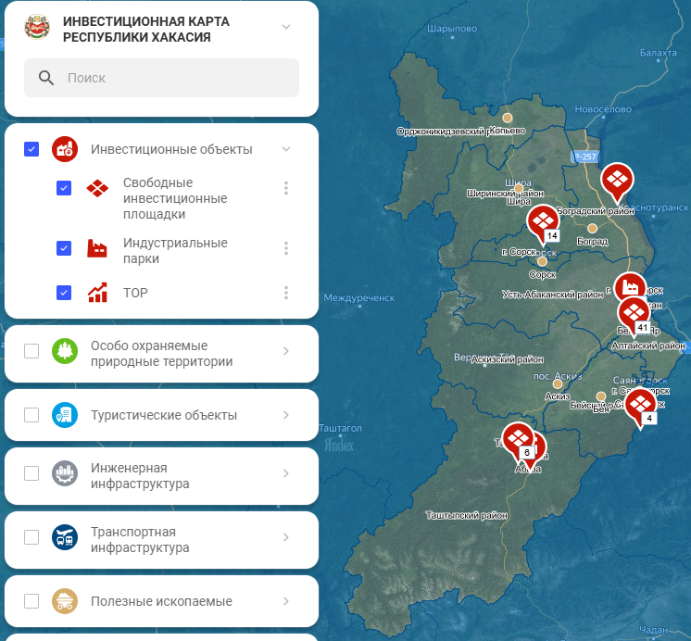







свободные инвестиционные площадки
СВОБОДНЫЕ ИНВЕСТИЦИОННЫЕ ПЛОЩАДКИ
12
2
производственные
ИНВЕСТИЦИОННЫХ ПЛОЩАДОК
1
социальные объекты
2
жилая застройка МКД
ТАРИФЫ
43,63 руб.
горячая вода (м³)
3 712,3 руб.
тепловая энергия (Гкал)
49,20 руб.
холодная вода (м³)
11,20 руб.
электроэнергия (кВт ч.)
43,95 руб.
водоотведение (м³)
Ознакомиться с подробной информацией о площадках
можно на официальном сайте муниципального образования город Саяногорск https://sayan-adm.ru/about/dlya-investorov/
и на Инвестиционном портале Республики Хакасия https://invest19.ru/

Slide 21



методология разработки
ДИАГНОСТИЧЕСКАЯ КАРТА МО ПО РАБОТЕ С ИНВЕСТОРАМИ И МЕХАНИЗМ РАБОТЬI С НИМИ
КАК ЕСТЬ
КАК ДОЛЖНО БЫТЬ
ИНФОРМИРОВАНИЕ ИНВЕСТОРОВ И ПРЕДПРИНИМАТЕЛЕИ
Сайт МО, регулярная коммуникация
(почтовая рассылка звонки, ежегодные встречи)
Сайт МО, статьи на сайтах для инвесторов и предпринимателей, регулярная коммуникация (почтовая рассылка, звонки, чаты и каналы в соцсетях)
РАСПРЕДЕЛЕНИЕ ПЛОЩАДОК
Не всегда достаточно инвесторов для проведения тендерной процедуры
Привлечение инвесторов для распределения площадок через тендерную процедуру
ИНФРАСТРУКТУРА
НА ИНВЕСТИЦИОННЫХ ПЛОЩАДКАХ
Создание инфраструктуры по запросу инвестора
Создание инженерной и транспортной инфраструктуры
до прихода инвестора на объект с целью экономии времени
РАБОТА С ИНВЕСТОРАМИ
БЕЗ ИНВЕСТИЦИОННОГО ПЛАНА
Проводятся переговоры и осмотр инвестиционных площадок по запросу инвестора
Создание проектной команды, которая составляет инвестиционные планы и выводит проекты на площадки
РЕШЕНИЕ И УСКОРЕНИЕ РАССМОТРЕНИЯ АДМИНИСТРАТИВНЫХ ВОПРОСОВ
Сопровождение и контроль инвестиционным уполномоченным каждого крупного проекта
Личное сопровождение и контроль инвестиционным уполномоченным каждого крупного проекта на всех стадиях его реализации
РАБОТА С ПОТЕНЦИАЛЬНЫМИ ИНВЕСТОРАМИ
Подготовка к возможному приходу инвесторов, при возникновении интереса с их стороны
Подготовка к возможному приходу инвесторов, создание информационно-аналитических буклетов, сохранение контактов потенциальных инвесторов, составления списка для дальнейшей регулярной коммуникации
РАБОТА С РЕАЛИЗОВАННЫМИ ПРОЕКТАМИ НА ИНВЕСТИЦИОННЫХ ПЛОЩАДКАХ
Регулярная обратная связь и помощь
с дальнейшим развитием в случае необходимости
Регулярная обратная связь и помощь
с дальнейшим развитием в случае необходимости

Slide 22












МЕРЫ ГОСУДАРСТВЕННОЙ ПОДДЕРЖКИ
Администрация муниципального образования город Саяногорск https://sayan-adm.ru/ | Государственные меры поддержки http://government.ru/sanctions_measures/ | Инвестиционный портал республики Хакасия https://www.invest19.ru/ru/ | Меры поддержки бизнеса https://www.invest19.ru/ru/mery-podderzhki/mery-podderzhki-biznesa/ | Фонд развития Республики Хакасия, Агентство инвестиционного развития https://www.invest19.ru/ru/o-komande/
Центр поддержки экспорта https://мойбизнес19.рф/export_support | Центр поддержки предпринимательства https://мойбизнес19.рф/cpp | Региональный центр инжиниринга https://мойбизнес19.рф/rci | Гарантийный фонд Республики Хакасия https://мойбизнес19.рф/gfrh | Микрокредитная компания Хакасии https://fondrh.ru/
 |  | Уполномоченный по защите прав предпринимателей в РХ https://мойбизнес19.рф/zashchita-prav-predprinimateley

Slide 23





предложения по корректировке
ПРЕДЛОЖЕНИЯ ПО КОРРЕКТИРОВКЕ МЕР ФИНАНСОВОЙ И ОРГАНИЗАЦИОННОЙ ПОДДЕРЖКИ ПРОЕКТОВ
АКТИВНАЯ ИНФОРМАЦИОННАЯ И КОНСУЛЬТАЦИОННАЯ ПОДДЕРЖКА ИНВЕСТОРОВ И ПРЕДПРИНИМАТЕЛЕЙ
УМЕНЬШЕНИЕ КОЛИЧЕСТВА
И СРОКОВ ПРОЦЕДУР,
НЕОБХОДИМЫХ
ДЛЯ ПОЛУЧЕНИЯ
ИНВЕСТИЦИОННОЙ
ПЛОЩАДКИ
СОЗДАНИЕ ПРОЕКТНОГО
ОФИСА, КОТОРЫЙ БУДЕТ
ЗАНИМАТЬСЯ ОЦЕНКОЙ И ПРОРАБОТКОЙ
ИНВЕСТИЦИОННЫХ
ПРОЕКТОВ
УМЕНЬШЕНИЕ КОЛИЧЕСТВА БЮРОКРАТИЧЕСКИХ ПРОЦЕДУР ДЛЯ ПОЛУЧЕНИЯ МЕР ПОДДЕРЖКИ
ПЕРЕНОС ПРОЦЕДУР В ЭЛЕКТРОННЫЙ ВИД ДЛЯ СОКРАЩЕНИЯ ВРЕМЕННЫХ ИЗДЕРЖЕК
СНИЖЕНИЕ НАЛОГОВЫХ СТАВОК ДЛЯ ИНВЕСТОРОВ И СУБЪЕКТОВ МАЛОГО И СРЕДНЕГО БИЗНЕСА

Slide 24





образ будущего
ОБРАЗ БУДУЩЕГО
ЭФФЕКТИВНАЯ РАБОТА С ИНВЕСТОРАМИ
СОЦИАЛЬНАЯ ИНФРАСТРУКТУРА
создан инвестиционный профиль МО
создан Управляющий совет (проектный офис) для рассмотрения инвестпроектов
созданы новые точки притяжения
улучшена работа муниципальных учреждений и сокращено число жалоб от населения
разработано положение по рассмотрению инвестиционных проектов
Знакомство и сотрудничество с инвестиционным уполномоченным
проведён ремонт коммунальных сетей
ЭФФЕКТИВНАЯ РАБОТА С ИНВЕСТОРАМИ
ИНВЕСТИЦИОННАЯ ДЕЯТЕЛЬНОСТЬ
созданы новые маршруты по промышленным предприятиям МО
планируется строительство транспортного моста через р.Енисей
планируется строительство ж/д линии Абакан-Саяногорск
планируется строительство ж/д линии Кызыл-Саяногорск-Кемерово
организованы ежегодные мероприятия, которые пользуются спросом у туристов
позволит разгрузить транспортный поток между населенными пунктами по федеральной трассе, улучшит доступность южного сообщения, уменьшит время в пути, сократит издержки на км, доступность на Монголию и Китай

Slide 25




контакты
КОНТАКТЫ
Фонд развития Республики Хакасия
Директор Мяхар Александр Владимирович
ИНВЕСТИЦИОННЫЙ УПОЛНОМОЧЕННЫЙ МО г.Саяногорск
Воронина Оксана
Юрьевна
+73904221205
655017, Республика Хакасия, г.Абакан, пр-т Дружбы Народов, д. 2А, стр. 1, пом. 4Н
+ 73902248148
fordrh@mail.ru
Первый заместитель Главы муниципального образования г.Саяногорск
VoroninaOY@r-19.ru
АДМИНИСТРАЦИЯ МУНИЦИПАЛЬНОГО ОБРАЗОВАНИЯ ГОРОД САЯНОГОРСК
+ 73904220200
Ответственные сотрудники за внедрение муниципального инвестиционного стандарта в муниципальном образовании город Саяногорск
655603, Республика Хакасия, г.Саяногорск, мкр.Советский, д. 1
sayanogorsk@r-19.ru
Митрофанова Анжелика Николаевна
+ 73904225001
Начальник отдела экономики и развития Администрации муниципального образования город Саяногорск
MitrofanovaAN@r-19.ru
ДЕПОРТАМЕНТ АРХИТЕКТУРЫ, ГРАДОСТРОИТЕЛЬСТВА И НЕДВИЖИМОСТИ ГОРОДА САЯНОГОРСКА
+ 73904267970
+ 73904264511
Миллер Елена Александровна
655603, Республика Хакасия, г.Саяногорск, мкр.Советский, д. 1
+ 73904268751
Заместитель начальника отдела экономики и развития – сектор потребительского рынка и поддержки предпринимательства
dagn_sayan@r-19.ru
MillerEA@r-19.ru

Slide 26
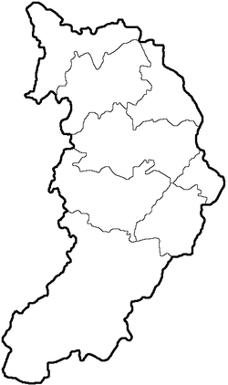




БЛАГОДАРЮ ЗА ВНИМАНИЕ!
ХАКАСИЯ
Саяногорск
Майна
Черемушки

